Slide 1

KT AIVLE School
4차 미니프로젝트
스팸 분류 프로젝트
부산/경남 08반 문성균
데이터 분석
데이터 전처리
데이터 모델링
결론
Let’s make it possible

Slide 2
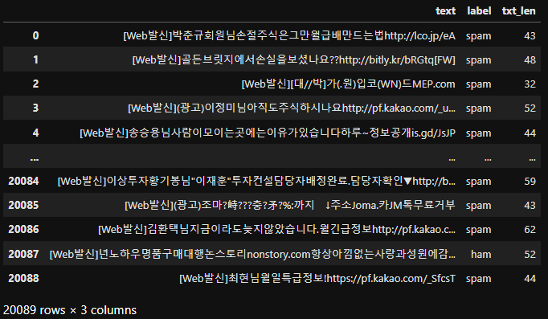
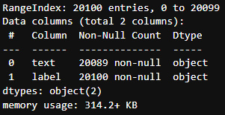


데이터 분석
Text : 스팸 문자 내용
Label : 스팸 여부
Text 컬럼 11개 결측치
=> Drop

Slide 3
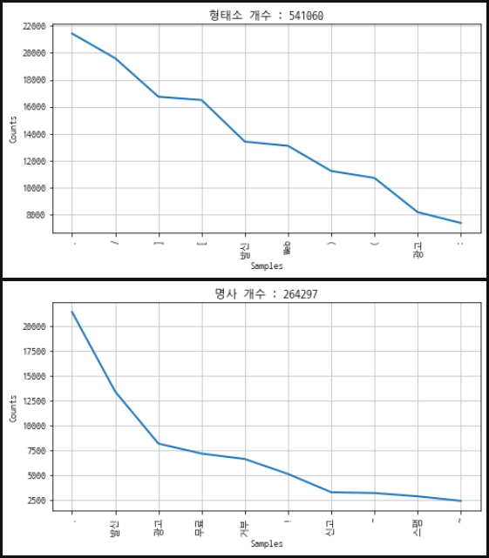
데이터 분석
Text colum 형태소 / 명사 분석
전체 형태소 : 541,069
형태소 단어 개수 : 28,847
전체 명사 : 264,267
명사 단어 개수 : 20,115

Slide 4
데이터 전처리
데이터
명사/ 형태소
N-grams/ Sequence
Over sampling
(SMOTE)
명사(nouns) + N-grams + SMOTE
명사(nouns) + N-grams + SMOTE X
명사(nouns) + Sequence + SMOTE
명사(nouns) + Sequence + SMOTE X
형태소(morphs) + N-grams + SMOTE
형태소(morphs) + N-grams + SMOTE X
형태소(morphs) + Sequence + SMOTE
형태소(morphs) + Sequence + SMOTE X
스팸으로 분류된 데이터의 비중이 크다

Slide 5
데이터 모델링
Naïve Bayes : MultinomialNB, GaussianNB, ComplementNB, BernoulliNB
SGDClassifyer
CNN 구조 : 0.66 (명사(nouns) + N-grams + SMOTE X)
명사(nouns)
N-grams
SMOTE
명사(nouns)
N-grams
SMOTE X
명사(nouns)
Sequence
SMOTE
명사(nouns)
Sequence
SMOTE X
MultinomialNB : 0.92
GaussianNB : 0.91
MultinomialNB : 0.91
MultinomialNB : 0.63
MultinomialNB : 0.63
GaussianNB : 0.91
GaussianNB : 0.65
GaussianNB : 0.65
ComplementNB : 0.92
ComplementNB : 0.93
ComplementNB : 0.64
ComplementNB : 0.64
BernoulliNB : 0.90
BernoulliNB : 0.91
BernoulliNB : 0.69
BernoulliNB : 0.69
SGDClassifyer : 0.95
SGDClassifyer : 0.94
SGDClassifyer : 0.58
SGDClassifyer : 0.65
형태소(morphs)
N-grams
SMOTE
형태소(morphs)
N-grams
SMOTE X
형태소(morphs)
Sequence
SMOTE
형태소(morphs)
Sequence
SMOTE X
MultinomialNB : 0.91
GaussianNB : 0.91
MultinomialNB : 0.92
MultinomialNB : 0.64
MultinomialNB : 0.65
GaussianNB : 0.90
GaussianNB : 0.65
GaussianNB : 0.65
ComplementNB : 0.92
ComplementNB : 0.93
ComplementNB : 0.64
ComplementNB : 0.64
BernoulliNB : 0.90
BernoulliNB : 0.91
BernoulliNB : 0.69
BernoulliNB : 0.69
SGDClassifyer : 0.94
SGDClassifyer : 0.95
SGDClassifyer : 0.48
SGDClassifyer : 0.55

Slide 6
데이터 모델링
최종 모델 : SGDClassifyer(loss=‘modified_huber’)
SGDClassifyer 명사
N-grams
STOME X
SGDClassifyer 형태소
N-grams
STOME X
0.95210

Slide 7
결론
명사 / 형태소 전처리에 대한 성능 차이가 거의 없음
Over sample(SMOTE) 전처리에 대한 성능 차이가 거의 없음
N-grams / Sequence 전처리에 대한 성능 차이 발생
CNN 구조의 딥러닝 보다 머신러닝 모델의 성능이 높았음.
LSTM 구조의 딥러닝 모델 추가 확인 필요

